Slide 1



Huazhong University of Science and Technology
| 明德 厚学 | 求是 创新 |
Optimizing Dynamic Neural Networks With Brainstorm
汇报人：胡海
土木与水利工程学院
2023.12

Slide 2
Huazhong University of Science and Technology
Report outline
| 明德 厚学 | 求是 创新 |
01
研究背景
02
创新点
03
动态优化
04
动态优化的实现
05
结论

Slide 3
01 背景
所遇问题：随着深度神经网络模型变得越来越庞大和复杂，由于计算需求的增加，维持模型规模的增长越来越具有挑战性。
局限性：整个网络的静态激活，而不管输入是什么，这比人类大脑可以动态地、零星地激活与感知信息相关的神经元的效率要低得多。
当前发展现状：现有的深度学习(DL)框架还不能有效地运行动态神经网络。它们的优化主要集中在静态神经网络上，其算子的执行顺序对所有输入都是确定的。
主要挑战：现有的以张量（多维数组）为中心的规划模型不能很好地支持动态优化。主要的挑战是表达式粒度不一致，即以张量为中心的编译器只能在静态数据流图(DFG)中跟踪张量级别的数据流，但动态神经网络通常发生在子张量级别。对于动态优化来说，收集动态配置文件是至关重要的，这对于现有的编译器来说是很难做到的，它们不知道是如何动态分配的。

Slide 4
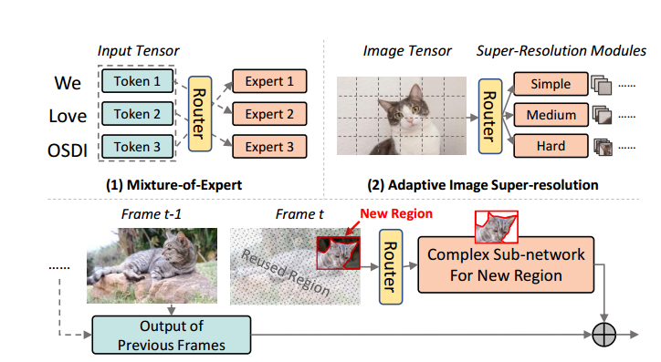
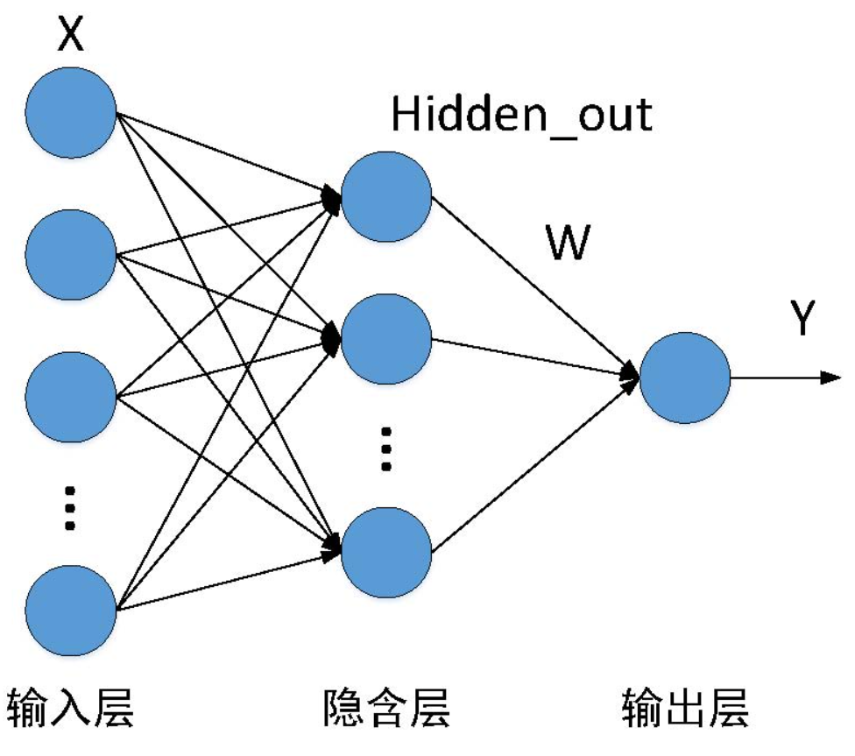
01 背景
动态神经网络：动态神经网络(NNs)可以在推理过程中使稀疏激活的子网络适应输入，在准确性、计算效率和自适应性方面比静态神经网络具有显著的优势。然而、现有的深度学习框架和编译器主要侧重于优化具有确定性执行的静态神经网络，而忽略了动态神经网络中激活分布不均匀带来的优化机会。优化动态神经网络的关键是数据在推理时如何动态分配到不同路径的可追溯性。这种动态通常发生在子张量级别(例如，张量的条件调度令牌)，因此由于表达式粒度不一致，现有的以张量为中心的框架很难跟踪。
动态神经网络和静态神经网络的区别：静态（前馈）网络没有反馈元素，也没有延迟。 通过前馈连接直接从输入中计算输出。 在动态网络中，输出不仅取决于网络的当前输入，还取决于网络的当前或先前的输入，输出或状态。动态神经网络在效率、适应性、通用性和可解释性上显示出良好的特性。在运行动态神经网络时可有条件的激活其中的一小部分，而静态神经网络通常是指在训练过程中权重和结构固定的神经网络，也就是说，一旦训练完成，其结构和参数不再发生变化。因此，在静态神经网络中无法像动态神经网络那样部分启动。动态神经网络，在处理序列数据时具有一定的动态性，可以根据序列的不同部分进行不同程度的激活和计算。

Slide 5
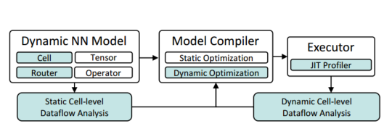
02 创新点
Brainstorm:用于优化动态神经网络的深度学习框架，它通过统一动态应该如何表达来弥合差距。Brainstorm提出(1)Cell:关键的数据抽象，允许模型开发人员表达动态存在的数据粒度（数据粒度是指数据仓库中数据的详细程度和精度）;(2)Router:一个统一的接口，让模型开发人员表达应该如何动态分配Cell。 Brainstorm处理路由行动的有效执行。这种设计允许Brainstorm以正确的粒度收集细粒度数据流的概要文件。可追溯性进一步为动态神经网络的动态优化开辟了新的空间，使其执行专门化到运行时动态分布。广泛的评估表明， Brainstorm带来了11.7倍的加速(平均3.29倍)或导致42%的内存消耗减少流行的动态神经网络与提出的动态优化
Brainstorm的架构

Slide 6
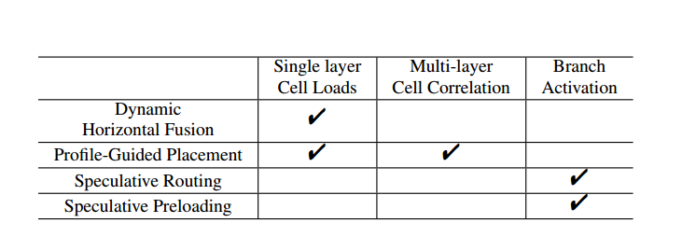
03 动态优化
动态优化：Brainstorm分析收集的程序执行概要文件，以改进运行时性能。与传统的分析程序函数或代码块调用的动态优化不同，优化动态神经网络的关键是分析单元级数据流，将模型执行专门化到运行时动态分布。此篇文章介绍了四种动态优化。
不同动态优化策略所使用的统计信息

Slide 7
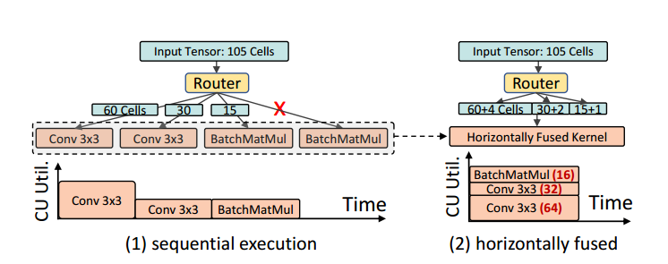
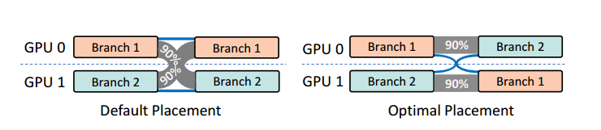
03 动态优化
动态水平融合（Dynamic Horizontal Fusion）：水平融合是一种编译器优化，将模型的并发分支融合为一个融合算子来改进GPU (Compute Unit)利用率，降低启动消耗。现有的方法不能应用于动态神经网络，因为它们假设一个静态数据流图，其分支都是用相同的输入激活的。 Brainstorm引入了一个动态水平融合优化，支持动态和稀疏激活的分支，以便它们可以同时在GPU上执行。根据每个分支上的单元数调整GPU内核。
轮廓引导模型放置（Profile-Guided Model Placement）：人类大脑的大脑皮层被组织成不同的区域，这些区域内具有某一功能的神经元分布紧密，通过分析统计路由决策，我们在人为设计的动态神经网络中观察到类似的效果。Brainstorm可以在同一GPU上共定位相关子网，以减少GPU间的通信。

Slide 8
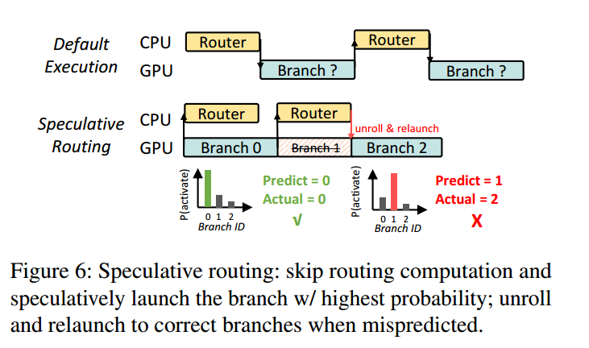
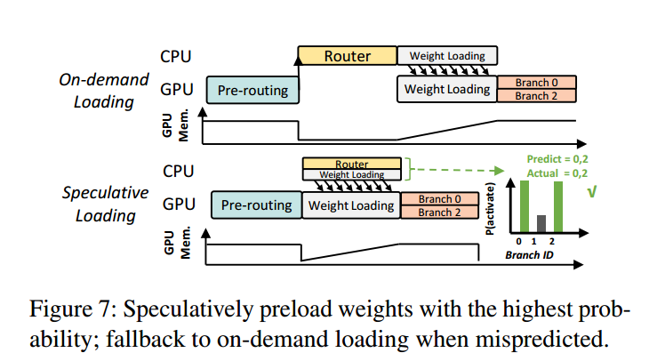
03 动态优化
推测性的路由（Speculative Routing）：模型开发人员经常构建涉及控制流的路由逻辑，这可能需要CPU处理并导致CPU同步消耗。与它们的理论性能(基于FLOPs)相比，路由开销可能主导推理延迟。Brainstorm的路由器概要显示，许多路由器是高度可预测的。Brainstorm可以通过选择最频繁出现的分支来预测DynamicRouting的决策，准确率超过90%。
推测重量预载（Speculative Weight Preloading）：为了在有限的GPU内存上运行大型模型的推理，通常需要在GPU内存和主机内存之间交换层的权重，以减少GPU内存需求。为了隐藏内存迁移延迟，现有的解决方案需要知道层的执行顺序，以便在以流水线方式执行前一层时预加载必要的权重。动态神经网络没有一个静态的层执行顺序。只有在做出路由决策时才知道动态激活的分支的执行情况。这使得现有的解决方案很难预加载动态层的权重。Brainstorm利用分支激活分布的统计概要来推测可以以高概率激活的分支的预加载权重。

Slide 9
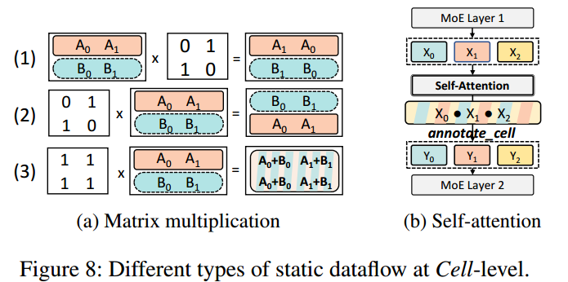
03 动态优化
跟踪单元级数据流：为了实现优化，重要的是要了解cell是如何沿着网络传输的，以便编译器可以利用cell级数据流来优化模型执行。在动态神经网络中，有两种类型的cell级数据流:(1)静态数据流存在于大多数静态运算符(例如Conv2D)中，它对所有输入都是固定的;(2)动态数据流，由路由器在运行时确定。前者是理解Cell在静态层之间的关系;后者用于识别分支之间的Cell路由。
静态单元级数据流：Brainstorm利用算子的张量表达式(在DL编译器中广泛使用来构建算子的计算逻辑。通过检查符号计算的结果， Brainstorm了解细胞是如何在静态运算符中传输的。静态的cell级数据流分析是导出cell跨层关系的必要条件，这在数据移动优化中具有重要意义。它允许Brainstorm在cell级探索数据移动，在优化多gpu执行时打破了张量级数据移动的限制
动态单元数据流：在Brainstorm中，模型开发人员使用Router来表达动态。路由逻辑在router_fn中定义，它在运行时生成cell的路由决策。Brainstorm的路由器抽象使得跟踪必要的信息变得容易。与传统编程语言的动态优化类似，Brainstorm专注于收集路由决策的统计配置文件，而不关心它们是如何生成的。如果启用了单元级分析，则每次调用Router时，Brainstorm将其路由决策记录到缓冲区中。

Slide 10
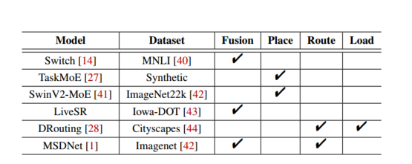
04 实现
高效的Cell路由：采用动态优化的动态Cell调度，使模型开发人员专注于路由算法的设计。对于单个GPU上的Cell路由，我们使用自定义GPU内核根据路由决策重新排列张量内的Cell。提供了更灵活的稀疏通信，稀疏通信的底层实现是点对点通信的集合。但它能适应动态优化的要求，提供最有效的通信机制。
核融合的过多候选：Brainstorm将多个分支融合到一个内核函数中，每个内核函数包含几个潜在的候选函数。在运行时，Brainstorm根据分派的cell触发合适的候选者。当内核过多时，Brainstorm只融合每个分支的有限候选集合。同时，如果融合分支是齐次的(同一算子只是权值不同)，则分支之间可以共享候选核。
优化通过：我们将数据流图中的多个分支算子替换为生成的多个形状的融合核，并在路由cell时将Router更改为将张量填充到支持的形状。对于推测路由，我们重新排序数据流图中的运算符以跳过和展开路由逻辑。对于推测的权重加载，我们收集分支的参数，并插入额外的操作符，以便在运行时加载和卸载它们。
选择动态优化：给定一个动态模型，我们使用基于规则的策略来选择动态优化。在单个分支无法饱和GPU核的情况下，采用动态水平融合的方法对具有并行分支的模型进行融合。轮廓引导模型放置用于多gpu推理。当路由器阻塞GPU内核提交时，启用推测路由和权重预加载。当GPU内存有限时，使用推测权重预加载，并使用分页。

Slide 11
04 结论
通过收集和分析运行时概况来识别动态神经网络的动态优化的新空间，以使模型执行专门化到动态分布。提出Brainstorm ，这是第一个优化动态神经网络执行的深度学习框架。Brainstorm的核心是Cell和Router，它允许模型开发人员在动态粒度上表达动态神经网络，以便跟踪动态优化所需的信息。模型开发人员可以专注于设计动态模型体系结构，而将优化工作留给Brainstorm框架。在Brainstorm中，我们提出了利用不同粒度的运行时概要文件的四种动态优化。我们的评估表明， Brainstorm可以加速流行的动态神经网络高达11.7倍(平均3.29倍)或减少GPU内存使用42%。

Slide 12

Huazhong University of Science and Technology
| 明德 厚学 | 求是 创新 |
Thank you for listening！

